Slide 1
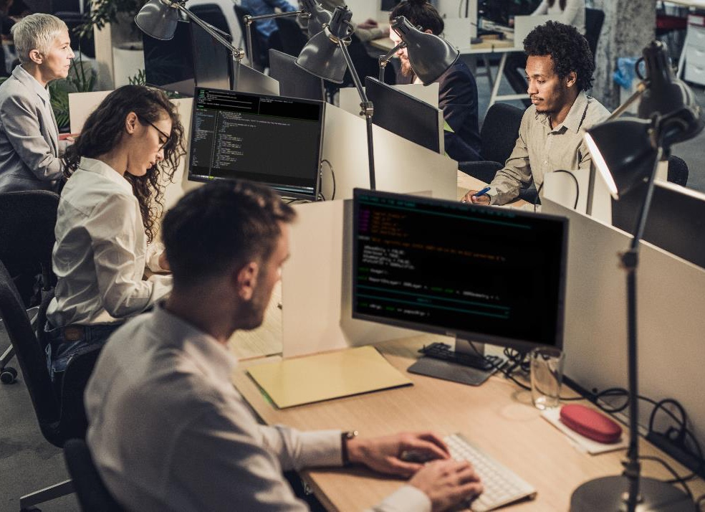
Bezpieczeństwa
TECH DLA
Aby zrozumieć jak technologia jest używana do zapewniania bezpieczeństwa i poszerzyć wiedzę o karierze w tej dziedzinie.
Notes:
Cześć/Witam wszystkich, mam na imię ???????? i te zajęcia będą mówiły o technologii w branżach związanych z zabezpieczeniami i zapewnianiem bezpieczeństwa.
Naszym dzisiejszym celem jest pokazanie Wam wielu różnych i interesujących rozwiązań technologicznych, które są używane, aby zapewnić nam bezpieczeństwo w codziennym życiu, zarówno tym w Internecie jak i poza nim. Chcemy przedstawić ludzi odpowiedzialnych za tę technologię oraz ich pracę. Mamy nadzieję, że w przyszłości pomyślicie nad karierą w tej branży

Slide 2
Czy kiedykolwiek zastanawialiście się jaki zawód chcielibyście wykonywać kiedy dorośniecie?
Czy chcielibyście w Waszej przyszłej pracy pracować z nowymi technologiami?
Notes:
Zanim zaczniemy, mam do Was pytanie. Czy kiedykolwiek zastanawialiście się jaki zawód chcielibyście wykonywać kiedy dorośniecie?
[krótka angażująca rozmowa z dziećmi i prośba o wymienienie kilku zawodów, które mają na myśli]
A z Was uważa, że do wykonywania Waszej przyszłej pracy będzie wykorzystywana technologia? Proszę podnieście ręce jeśli uważacie, że tak.

Slide 3
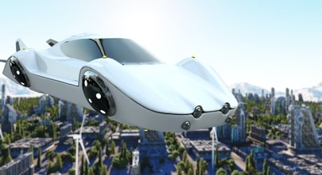
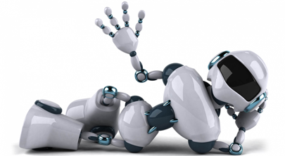
Fakty
Technologia zmienia się bardzo szybko
Większość zawodów, które będziecie wykonywać kiedy dorośniecie jeszcze nie istnieje!
Technologia to wykorzystanie nauki i wiedzy do rozwiązywania problemów i wynajdywania nowych pożytecznych narzędzi.
Ludzie codziennie wymyślają nowe technologie
Technologia pomaga ludziom ale też planecie
Notes:
Co w ogóle znaczy słowo ‚technologia’? Jest wiele różnych definicji technologii ale mi najbardziej odpowiada ta:
‘Technologia to wykorzystanie nauki i wiedzy do rozwiązywania problemów i wynajdywania nowych pożytecznych narzędzi.’
[Poproś dzieci aby powiedziały z czym im kojarzy się to słowo i czy mogą podać przykłady technologii albo zawodów z nią związanych]
Technologia zmienia się bardzo szybko. Zmienia się szybciej niż kiedykolwiek w historii naszej planety, co oznacza, że cały czas powstają nowe wynalazki i rozwiązania. W tej chwili luzie dookoła świata pracują nad takimi wynalazkami jak latające samochody, roboty, które mogą być w naszych domach lub nauczyciele, którzy wyświetlają się w klasach jako hologramy.
Wszystkie te wynalazki już istnieją, ale ludzie ciągle je udoskonalają tak, żeby były bardziej przydatne i dostępne dla wszystkich, ponieważ na razie wszystkie te rozwiązania są zbyt drogie żeby więcej ludzi mogło z nich skorzystać.

Slide 4
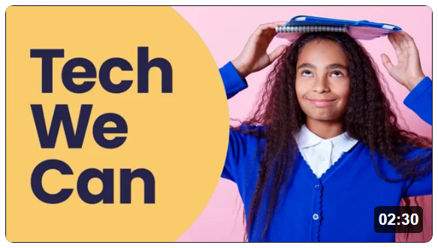
#TechWeCan | Tech for Safety and Security
Notes:
[SLAJD UKRYTY → Dodatkowy slajd, którego użycie można rozważyć podczas zajęć dla starszych dzieci. Video zawiera rozmowy z pracownikami z różnych branż, opatrzone polskimi napisami przez co nie jest odpowiedni dla młodszych dzieci, które mogą mieć problemy z szybkim czytaniem]
Dzisiaj skupimy się na technologii dla bezpieczeństwa, ale mamy wiele innych lekcji Tech We Can dostępnych do wyboru. Chcemy pokazać Wam, jak Wasze zainteresowania i pasje mogą poprowadzić do kariery w branży technologicznej.
Oto kilka osób, naszych wzorów do naśladowania, które opowiadają o swojej pracy w branży technologicznej. Posłuchajcie uważnie, jak różnorodne mają wykształcenie, zainteresowania i umiejętności.
[WŁĄCZ VIDEO]: Tech We Can - role models (Polish version) on Vimeo lub kliknij w zdjęcie.

Slide 5
Gdzie możecie szukać porad i informacji na temat bezpieczeństwa w Internecie?
#TechWeCan | Tech for Safety and Security
Notes:
Zanim zacznę, chciałbym podkreślić, że żyjemy w bardzo mocno skomunikowanym świecie, w którym technologia nieustannie się zmienia.
Niestety, to też znaczy, że musimy być na bieżąco z pewnymi zagrożeniami, jakie niesie ze sobą Internet.
Podczas dzisiejszej lekcji Tech We Can skupimy się na technologii, która jest używana, aby zapewnić nam bezpieczeństwo w sieci, oraz na karierach ludzi pracujących w branży. Jednak nie będziemy Wam dawać dokładnych instrukcji jak zapewnić sobie bezpieczeństwo w Internecie.
Mimo to niezależnie od wieku wydaje nam się, że dla nas wszystkich jest niesamowicie ważne, żeby wiedzieć jak zabezpieczać się w sieci i gdzie szukać pomocy i wsparcia.
Na tym slajdzie pokazujemy kilka organizacji, które wspomagają dzieci, młodzież, nauczycieli i rodziców w zapewnieniu bezpieczeństwa w Internecie. Jeżeli pobierzecie tę lekcję w formie dokumentu MS PowerPoint, wszystkie loga na tej stronie będą odnośnikami do stron, na których możecie szukać wsparcia i informacji o bezpieczeństwie w sieci. Zachęcamy żebyście zapoznali się z tymi stronami po dzisiejszej lekcji.

Slide 6
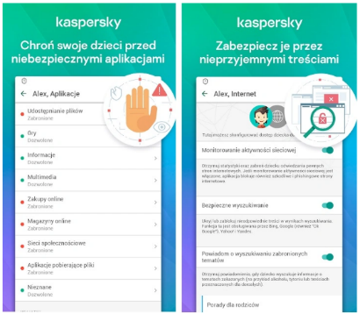
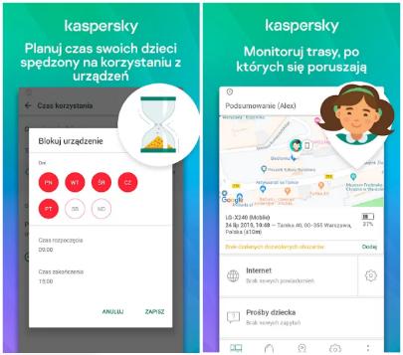
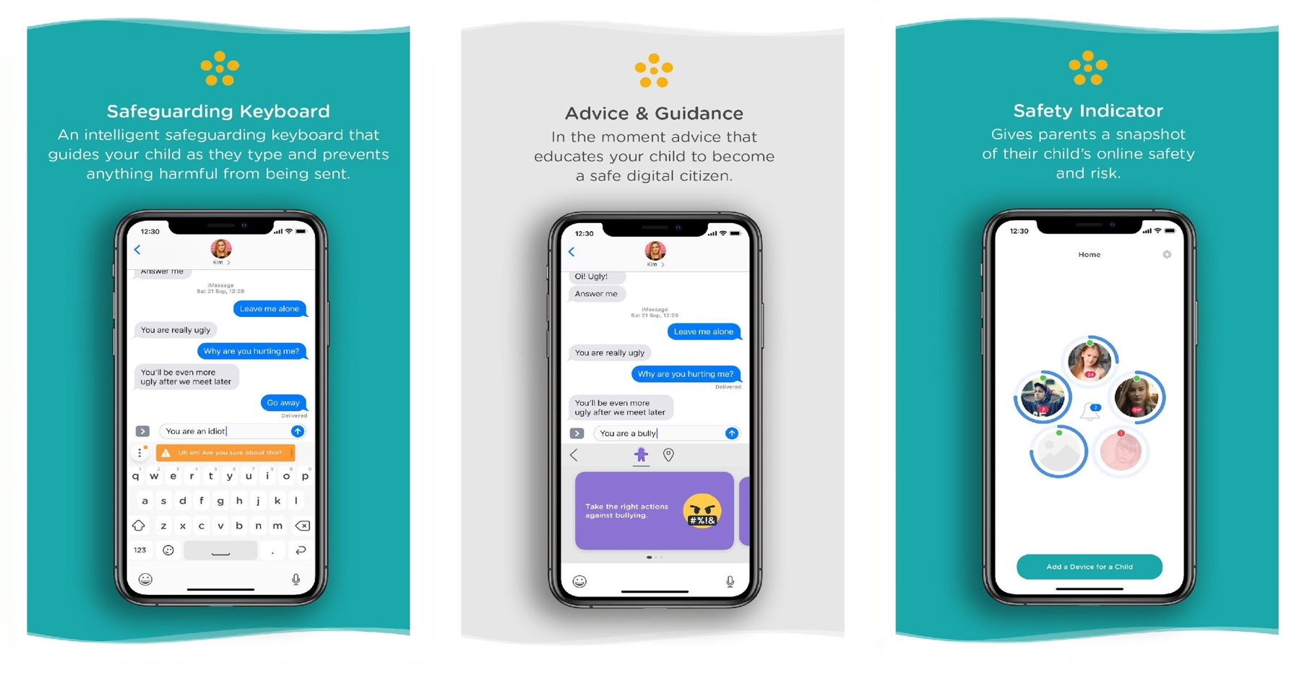
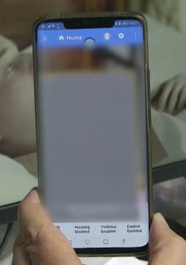
Technologia używana do zapewniania sobie bezpieczeństwa w sieci
#TechWeCan | Tech for Safety and Security
Notes:
Zaczniemy dzisiaj od przyjrzenia się, jak technologia jest używana do zapewnienia sobie bezpieczeństwa w sieci. Pamiętajcie, że „w sieci” nie oznacza tylko wtedy, kiedy używacie wyszukiwarki takiej jak Google, żeby coś znaleźć. Możecie być podłączeni do sieci przez zabawki, konsole do gier oraz urządzenia domowe jak Alexa czy Google Home.
Najpierw porozmawiajmy o wyszukiwarkach. Zwykła literówka w wyszukiwaniu Google lub wyszukanie czegoś, co ma więcej niż jedno znaczenie może doprowadzić do wyświetlenia zdjęć lub informacji, które są nieodpowiednie lub gorszące. KidzSearch jest świetną wyszukiwarką, która automatycznie przeszukuje Google i filtruje zawartość, która jest nieodpowiednia dla dzieci i młodzieży, filtruje tekst, ale też i obrazy.
To doskonałe narzędzie, aby upewnić się, że dzieci są bezpieczne podczas szukania rzeczy w Internecie.
Jest też wiele różnych aplikacji, które mogą być zainstalowane na urządzeniach, aby pomóc rodzicom chronić swoje dzieci. Przykładem jest Kaspersky Safe Kids. Zrzut ekranu w prawym górnym rogu pokazuje część możliwości aplikacji. Rodzice mogą użyć tej aplikacji do monitorowania aktywności ich dzieci w Internecie. A także blokować niechciane aplikacje i ograniczać czas spędzany w sieci.
Wiem, że część z Was może pomyśleć „No nie... Nie chcę, żeby moi rodzice wiedzieli o tym wszystkim!” ALE to naprawdę ważne, żeby pamiętać, że dzieci młodsze od was mają dostęp do Internetu na wielu różnych urządzeniach i dlatego to tak ważne, żeby był ktoś, kto czuwa nad ich bezpieczeństwem i zapewnia ochronę przed rzeczami, na które mogą trafić w Internecie. Z wiekiem będziemy mogli lepiej decydować jaka zawartość dla nas jest odpowiednia, a jaka nie.
Teraz opowiedzmy sobie o dwóch naprawdę pomysłowych technologiach stworzonych przez firmę SafetoNet.
Pierwszą którą stworzyli, nazywa się Safeguarding Assistant, jest widoczna na zrzucie ekranu w lewym dolnym rogu. Używa inteligentnej klawiatury do monitorowania słów wpisywanych przez dzieci w smsach i wiadomościach. Nie mówi o tym nikomu i nie wysyła raportów do rodziców – dostają oni jedynie ogólny przegląd aktywności dziecka. Zamiast tego Safeguarding Assistant wyświetla ostrzeżenia przypominające dziecku, że słowa, których używają mogą nie być miłe albo mogą zostać uznane za znęcanie się lub agresję. Dodatkowo, jeżeli dziecko wpisze słowa jak na przykład „depresja”, asystent kieruje je do miejsc, gdzie mogą dostać pomoc i wsparcie. Wydaje mi się, że to fantastyczny pomysł!
Druga technologia stworzona przez SafetoNet jeszcze nie została w pełni rozwinięta i przetestowana, ale to też sprytny pomysł. System AI (jest to angielski skrót oznaczający sztuczną inteligencję) monitorujący zawartość video, która jest wyświetlana w czasie rzeczywistym i zamazujący wszystko, co może być nieodpowiednie dla dziecka jeszcze zanim zostanie wyświetlone. Na przykład, jeżeli oglądacie film, w którym jest nieodpowiednia przemoc lub nagość, ekran będzie zamazany. Z ciekawością będziemy obserwować rozwój tej technologii.

Slide 7
Poznaj naszą dzisiejszą bohaterkę
Caroline Allams
założycielka
Natterhub
#TechWeCan | Tech for Safety and Security
Notes:
[SLAJD UKRYTY → Dodatkowy slajd, którego użycie można rozważyć podczas zajęć dla starszych dzieci. Zawiera rozmowę opatrzoną polskimi napisami i ze względu na swoją długość nie jest odpowiedni dla młodszych dzieci, które mogą mieć problemy ze skupieniem uwagi przez tak długi czas]
Poznamy teraz nasz pierwszy wzór do naśladowania z Tech dla Bezpieczeństwa.
Usłyszymy Caroline Allams, założycielkę firmy Natterhub. Firma Caroline specjalizuje się w bezpieczeństwie w sieci oraz rozwojem cyfrowym dzieci – Natterhub to kolejna doskonała strona do sprawdzenia po dzisiejszej lekcji.
A oto wideo od Caroline, która wyjaśnia czym dokładnie zajmuje się Natterhub i co naprawdę lubi w swojej pracy.
[WŁĄCZ WIDEO]: Tech for Security - role model video (Caroline) (Polish version) on Vimeo lub kliknij na zdjęcie Natterhub.
To wspaniałe, że Caroline miała pomysł i postanowiła coś z tym zrobić.
Być może część z was zostanie przedsiębiorcami w przyszłości jak Caroline i założycie własne firmy.

Slide 8
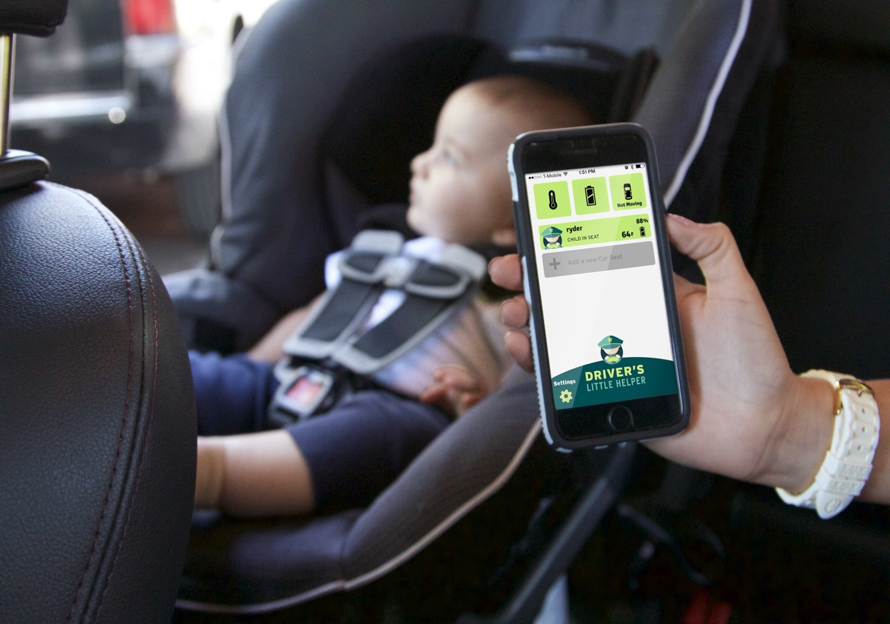
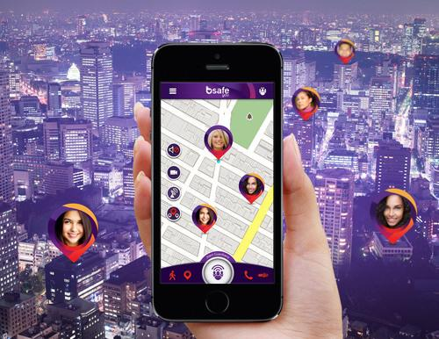
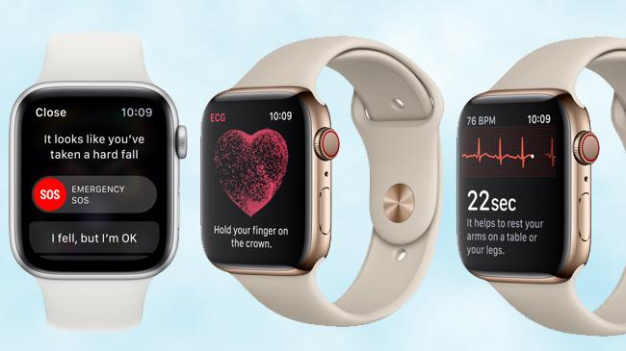
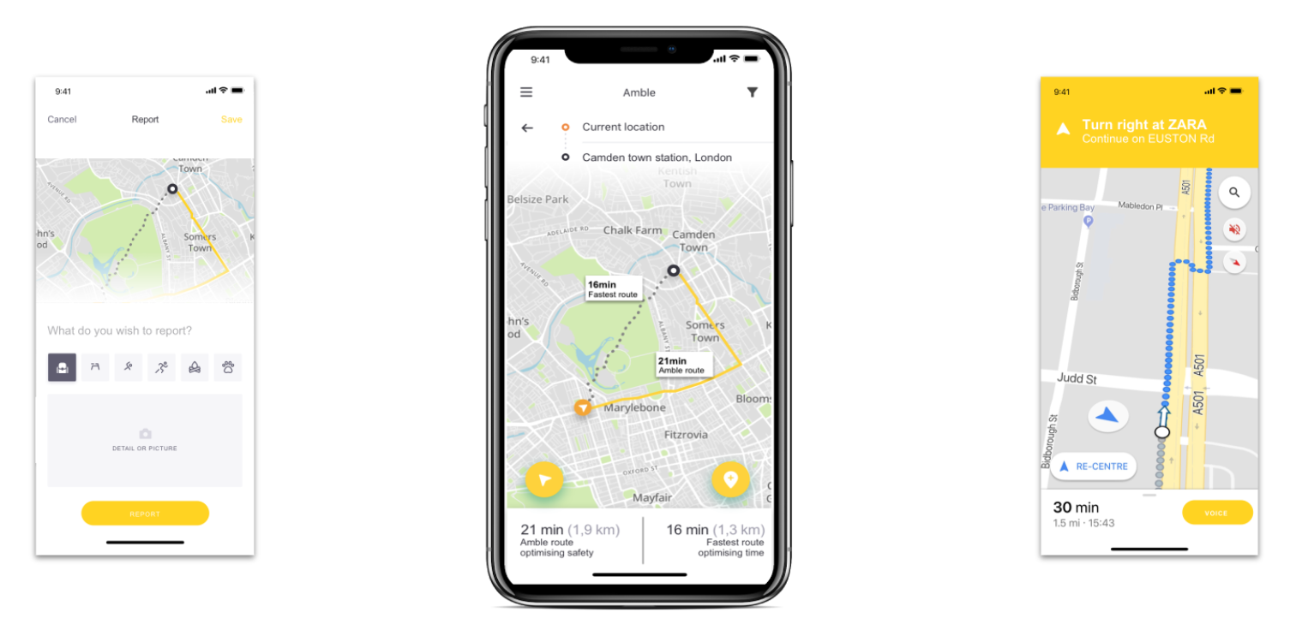
Top 5 tips for Cyber Safety
Technologie dla bezpieczeństwa offline
even worse, many small children are left in cars accidently each year.
Tech We Can | Tech for Safety and Security
Notes:
Popatrzmy teraz na to, jak używana jest technologia dla bezpieczeństwa offline, czyli w naszym życiu codziennym podczas podróżowania. Jest wiele przykładów, które mogłabym tu pokazać, ale powiem tylko o kilku, o których być może wcześniej nie słyszeliście.
Pierwsze zdjęcie w lewym górnym rogu to specjalny elektroniczny system monitorujący, który można zastosować w fotelach lub fotelikach dziecięcych. Nazywa się “Mały Pomocnik Kierowcy”. Rodzice jadący samochodem często nie mają możliwości upewnienia się, że dziecko z tyłu samochodu nie ucieka ze swojego fotelika. Zwłaszcza małe dzieci często wiercą się i wydostają z pasów bezpieczeństwa. Może być to bardzo niebezpieczne – zwłaszcza, gdy samochód ostro zahamuje. Mały Pomocnik Kierowcy to czujnik, który umieszcza się pod siedzeniem i podłącza do telefonu kierowcy. Następnie wysyła on sygnały do telefonu i alarmuje, gdy dziecko jest poza fotelikiem. Czujnik potrafi nawet odczytywać temperaturę, aby kierowca wiedział, czy dziecku nie jest zbyt gorąco lub zimno.
Zdjęcie w prawym górnym roku to aplikacja “bSafe”. Jak wiele razy słyszeliście “napisz do mnie lub zadzwoń, jak już będziesz w domu? bSafe pozwala na udostępnianie rodzinie lub przyjaciołom swojej aktualnej lokalizacji. Co więcej, jeśli tylko znajdziemy się w niebezpiecznej sytuacji spacerując samotnie, możemy wcisnąć wielki czerwony przycisk SOS w aplikacji. Z wersją premium, wystarczy powiedzieć kod, aby aktywować przycisk SOS. bSafe natychmiastowo powiadomi naszą rodzinę lub przyjaciół i rozpocznie stream (transmisję) audiowideo na żywo. Dzięki temu przyjaciele mogą zareagować i powiadomić policję.
Pewnie wiecie, że zdjęcie w lewym dolnym rogu to Apple Watch, ale czy znaliście wszystkie sprytne funkcje bezpieczeństwa tego zegarka? Od niedawna Apple Watch potrafi wykryć, że za chwilę stracimy przytomność i upadniemy. Pojawi się wtedy opcja wezwania pogotowia po przeciągnięciu ekranu. Jestem pewna, że pomoże to wielu ludziom teraz i w przyszłości.
Zdjęcie w prawym dolnym rogu to jeszcze inna mądra aplikacja zwana Amble. Amble nie jest zwykłym urządzeniem GPS z mapą tak jak Google Maps – pozwala ona na personalizację naszych podróży. Na przykład, gdy wracamy samotnie nocą do domu, Amble potrafi wskazać nam drogę, która będzie dla nas najbezpieczniejsza i najlepiej oświetlona – bo lepiej oświetlone miejsca są zazwyczaj bezpieczniejsze. Aplikacja używa też punktów orientacyjnych do kierowania naszą drogą zamiast używania dystansu – wszyscy wiemy, jak zagmatwane bywają komunikaty “skręć w lewo za 30 metrów”. Amble mówi do nas, więc telefon można mieć schowany w kieszeni i nie trzeba na niego spoglądać. Sporo ciekawych rozwiązań!

Slide 9
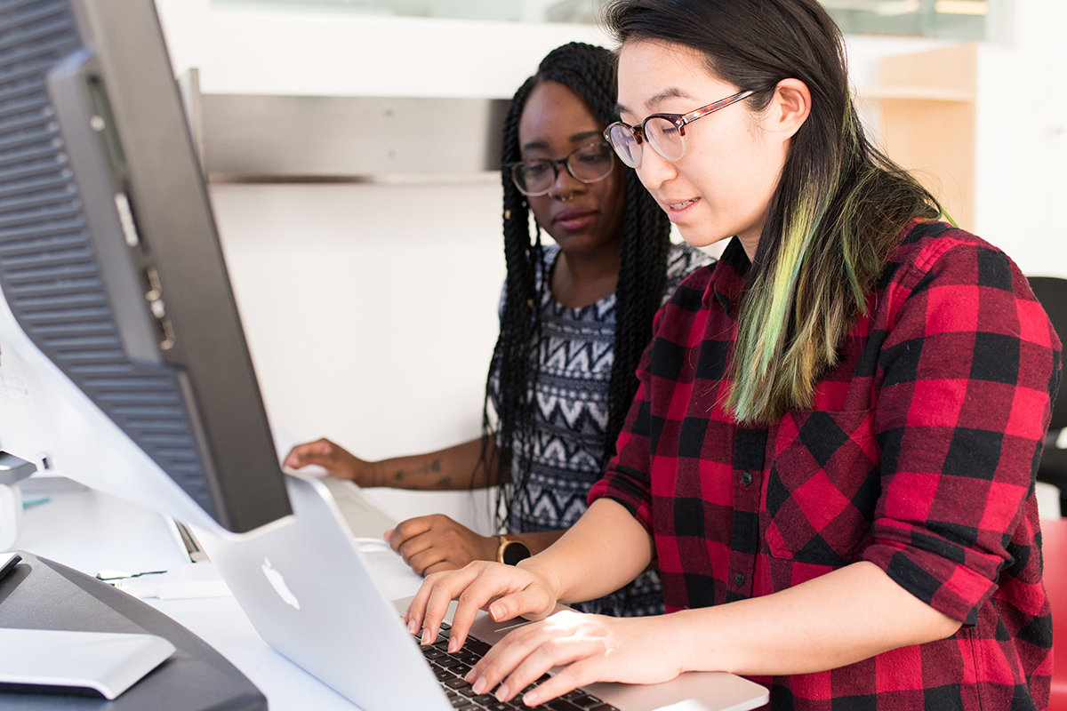
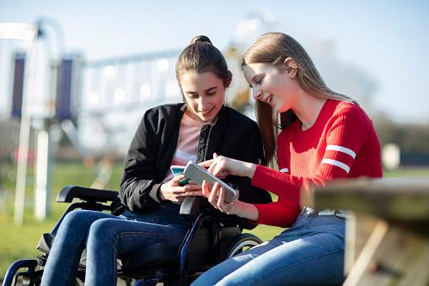
Zawody techniczne w branży bezpieczeństwa online.
Programiści
Analitycy
Jako programiści i programistki możecie tworzyć i projektować aplikacje chroniące zarówno dzieci, jak i dorosłych w Internecie.
Może to być np. rozwijanie bezpiecznych przeglądarek internetowych przyszłości lub programowanie aplikacji znajdujących zagrożenia lub nieodpowiednie treści w sieci.
Jako analitycy i analityczki będziecie zbierać infomacje od przyszłych użytkowników aplikacji tak aby poznać ich potrzeby i preferencje co do tego jak powinna ona wyglądać i jakie funkcje spełniać. Na podstawie zebranych przez Was informacji, programiści zaprojektują i „napiszą” program, który użytkownicy pokochają!
#TechWeCan | Tech for Safety and Security
Notes:
Myślę, że najważniejsze do zapamiętania w bezpieczeństwie online jest to, że zawsze będziemy potrzebować osób pracujących w tym obszarze i rozwijających nowe technologie. Razem z rozwojem technologii pojawia się nowe ryzyko i nowe niebezpieczeństwa, dlatego tak ważne jest, abyśmy zawsze mieli ludzi stale pracujących nad chronieniem nas w świecie wirtualnym.
Jeśli chcielibyście podążyć karierą bezpieczeństwa w sieci, możecie zostać Programistami. Programista jest odpowiedzialny za tworzenie między innymi aplikacji online dla firm. Może to być np. rozwijanie bezpiecznych przeglądarek internetowych przyszłości lub programowanie aplikacji pomagających chronić użytkowników w Internecie oraz znajdujących zagrożenia lub nieodpowiednie treści w sieci.
Możecie też zostać Analitykami Biznesowymi. Analitycy szczegółowo zapoznają się z potrzebami użytkowników, w tym wypadku, w zakresie bezpieczeństwa. Zbierają informacje na temat tego jakie funkcje powinna spełniać dana aplikacja i jak wyglądać, by była intuicyjna w obsłudze, tak aby użytkownicy chętnie z niej korzystali. Analityk zapisuje te informacje w odpowiedni sposób i przekazuje programiście, który potem zapisuje je w języku zrozumiałym dla komputera.

Slide 10
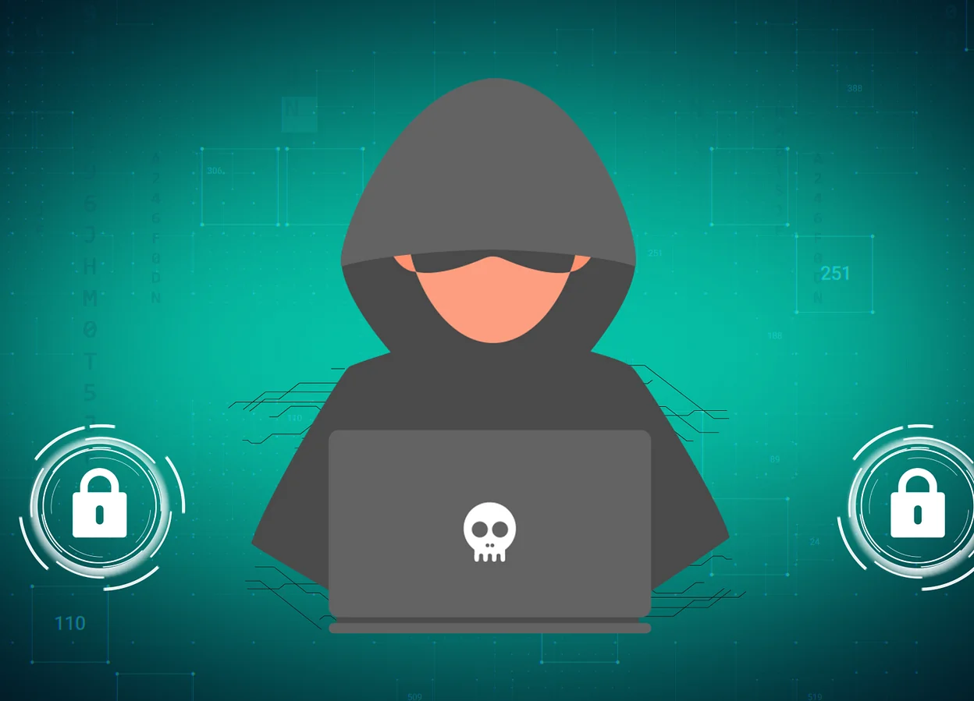
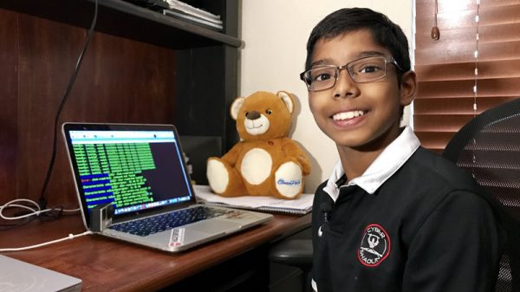
Czym jest atak cybernetyczny i kim są hakerzy?
Cyberprzestępczość kosztuje rząd Wielkiej Brytanii około 3 miliardów funtów rocznie (gov.uk)
W 2020, około 50% biznesów w Wielkiej Brytanii doświadczyło ataków cybernetycznych (DCMS)
Cyberataków dopuszczają się cyberprzestępcy, haktywiści (hakerzy), rządy, wojsko lub niezadowoleni pracownicy
#TechWeCan | Tech for Safety and Security
Notes:
Powiemy sobie teraz o tym, jak technologia zmniejsza ryzyko cyberprzestępczości. Zanim do tego przejdziemy, chciałabym podyskutować o znaczeniu niektórych z tych słów oraz o tym, dlaczego tak ważne jest, abyśmy zawsze mieli ludzi pracujących w tym obszarze.
Czym więc jest cyberprzestępczość? Jest to działalność przestępcza wymierzona w komputer lub urządzenie podłączone do sieci. Ludzie zazwyczaj popełniają takie przestępstwa podczas próby kradzieży pieniędzy lub informacji od osoby bądź firmy.
Cyberataków dopuszczają się cyberprzestępcy, hakerzy, rządy, wojsko lub nawet niezadowoleni pracownicy firmy.
Nie jest to niestety rzadkie i w samym 2020 roku kosztowało to rząd brytyjski 3 miliardy funtów. Około połowa firm w Wielkiej Brytanii doświadczyła cyberataków – co oznacza, że okradziono je z pieniędzy bądź informacji.
“Haker” to słowo, które pewnie już wcześniej słyszeliście. Hakerem nazywało się kiedyś osobę, która po prostu lubiła robić nowe rzeczy na komputerze. Teraz hakerzy znani są jako cyberprzestępcy – czyli ludzie, którzy używają programów komputerowych lub wirusów w celu kradzieży pieniędzy, danych lub zainfekowania czyjegoś komputera.
Zdjęcie na dole przedstawia jednego z najbardziej znanych młodocianych hakerów – Paula Reubena. Reuben to tak zwany “haker z zasadami”. Hakerzy z zasadami próbują hakować tylko po to, by się sprawdzić. Następnie używają tej wiedzy aby pomóc innym uchronić się przed podobnym atakiem. Żeby uchronić się przed atakiem hakera, trzeba myśleć jak haker. Jeśli wyszukacie w przeglądarce hasło „Reuben”, znajdziecie wiele świetnych rozmów i wykładów na temat cyberbezpieczeństwa, wszystkich rzeczy, które udało mu się zhakować – w tym zabawek i technologii, które możecie mieć w swoim domu.

Slide 11
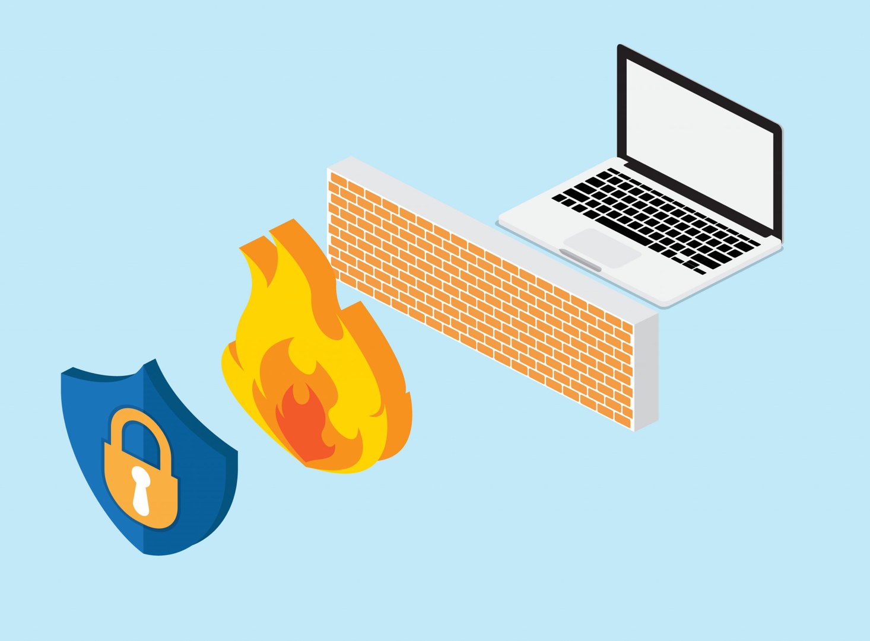
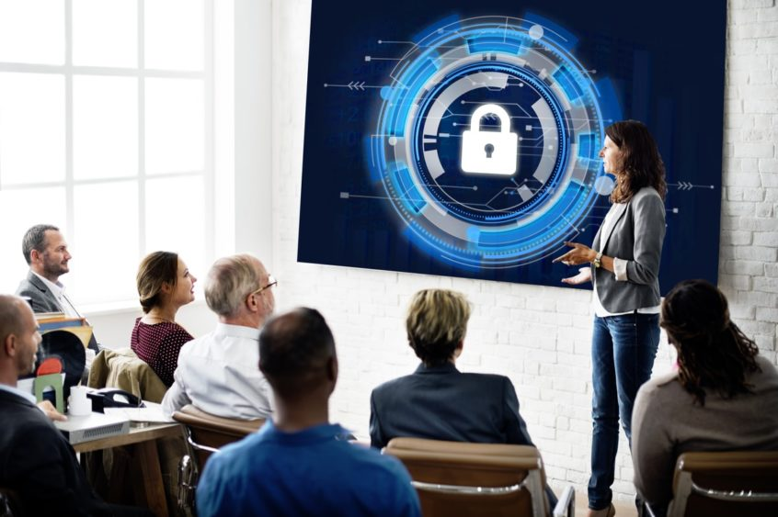
Technologie zmniejszające zagrożenia online dla firm
#TechWeCan | Tech for Safety and Security
Notes:
Teraz, gdy już porozmawialiśmy o zagrożeniach, z którymi zmagają się biznesy ze strony hakerów i cyberprzestępców, popatrzmy na technologie próbujące hakerów powstrzymać. Stosuje się je zarówno dla biznesów, jak i dla nas prywatnie.
Być może słyszeliście już o firewallach (zaporach sieciowych). Szkoły mają zazwyczaj bardzo mocne firewalle więc gdy nauczyciel próbuje włączyć film, na przykład z YouTube’a, możemy ujrzeć okienko mówiące, że film nie może zostać odtworzony z powodu firewalla. Firewalle to software (czyli oprogramowanie na komputerze) lub hardware (fizyczne urządzenie) monitorujące przychodzący i wychodzący ruch sieciowy z i do komputera. Mogą to być na przykład strony, które próbujecie włączyć czy emaile, które chcecie odczytać lub wysłać. Jeśli firewall nie rozpoznaje skąd ruch pochodzi, dostęp zostanie zablokowany. Wiele biznesów instaluje firewalle, aby chronić swoje dane i informacje zapisane na komputerze.
Być może słyszeliście też o trzymaniu rzeczy w chmurze (cloud). Nie oznacza to, że wysyłamy coś w powietrze. Wiele firm przechowuje dane i informacje w chmurze. Co więc to oznacza? W przeszłości przechowywaliśmy pliki w naszych komputerach na dyskach twardych, a czasem również na nośnikach USB. Gdy zapisujecie coś w chmurze, dane wysyłane są na serwer (coś jak superkomputer) – a te zlokalizowane są na całym świecie. Zamiast używania jednego urządzenia, wasze dane będą przechowywane na wielu różnych serwerach. To oznacza, że możemy uzyskać do nich dostęp z różnych urządzeń, a prawdopodobieństwo utraty plików jest mniejsze. Kiedy więc zgubicie swój telefon lub zostanie on skradziony, a wy będziecie mieć nowy, w taki właśnie sposób możecie odzyskać swoje zdjęcia i kontakty – ponieważ zostały one zachowane w chmurze.
I wreszcie coś, co dla wielu jest rzeczą najważniejszą: edukowanie ludzi na temat cyberbezpieczeństwa jest właściwie jednym z najlepszych sposobów na powstrzymanie cyberprzestępców i hakerów przed włamaniem się do naszych komputerów. To bardzo ważne, aby biznesy szkoliły swoich pracowników na temat tego, jak istotne jest używanie silnego hasła, które będzie trudne do odgadnięcia przez hakera, oraz o konieczności częstej zmiany hasła. Ważne jest również, aby pracownicy zauważali tak zwane “phishing emails”, czyli emaile próbujące skłonić nas do kliknięcia w link zawierający wirus lub przesyłające informacje, które sprawiają wrażenie wiadomości o wygranej, a w rzeczywistości pomagają hakerom odgadnąć nasze hasło lub włamać się do komputera.
Oczywiście, wszystkie te rzeczy są bardzo ważne dla każdego, ale dla firmy, błąd jednego pracownika pozwalający hakerowi na dostęp do informacji potrafi kosztować ogromną ilość pieniędzy.

Slide 12
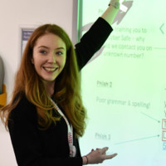
Poznaj kolejnych przedstawicieli branży bezpieczeństwa
Lianne Dings
BNP Paribas Group
Analityk Wywiadu Cyber Ryzyka
Alisha Chambers
Tesco
Manager do spraw szkoleń technicznych i bezpieczeństwa
#TechWeCan | Tech for Safety and Security
Notes:
[SLAJD UKRYTY → Dodatkowy slajd, którego użycie można rozważyć podczas zajęć dla starszych dzieci. Zawiera rozmowę opatrzoną polskimi napisami i ze względu na swoją długość nie jest odpowiedni dla młodszych dzieci, które mogą mieć problemy ze skupieniem uwagi przez tak długi czas]
Poznamy teraz przedstawicieli związanych z zawodowo z Technologiami Bezpieczeństwa. Usłyszymy Lianne, która jest analitykiem do spraw wywiadu i cyber ryzyka w BNP Paribas i Alishę, która pełni rolę managera do spraw szkoleń technicznych i bezpieczeństwa w Tesco. Obie starają się chronić swoje firmy przed atakami w sieci.
Odbyliśmy z nimi rozmowy, aby dowiedzieć się więcej na temat ich pracy.
[WŁĄCZ WIDEO]: Tech for Security - role model video (Alisha and Lianne) (Polish version) on Vimeo lub kliknij w zdjęcie Lianne lub Alishy
Uważam za bardzo interesujące słowa Alishy, że bezpieczeństwo w sieci dotyczy rozwiązywania problemów. Wynika z tego, że nawet jeśli nie postrzegacie siebie za osoby związane z technologiami, możecie nabyć umiejętności pozwalające zwalczać ataki hackerów.
Bardzo podobało mi się również, gdy Lianne opowiadała o swoim wykształceniu z Bezpieczeństwa Narodowego (który nazywam ‘The Spy Degree’). O tym jak wykształcenie wprowadziło ją w bezpieczeństwo w sieci oraz jak poznała osoby pracujące w MI5 i FBI. Prawda, że to fascynujące?

Slide 13
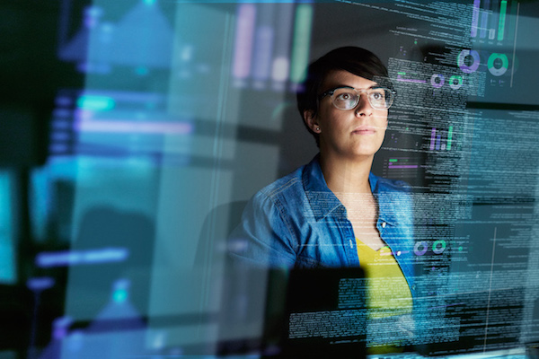
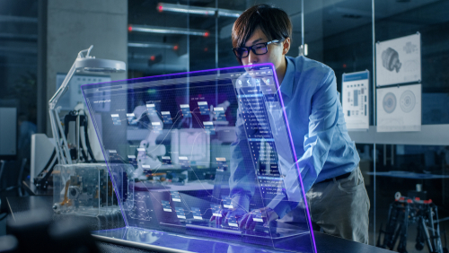
Zawody techniczne minimalizujące ryzyko dla biznesu
Certyfikowany Etyczny Haker
Inżynier Cyber Bezpieczeństwa
Jako Etyczni Hakerzy możecie ulepszać bezpieczeństwo systemów komputerowych firmy poprzez wykrywanie słabych stron systemów.
Jako Inżynierowie Cyber Bezpieczeństwa będziecie analizować sieci komputerowe, upewniając się, że działają one bezpiecznie i przewidując możliwe przyszłe problemy z bezpieczeństwem.
#TechWeCan | Tech for Safety and Security
Notes:
Jeśli chcesz wiązać swoją przyszłą karierę z redukowaniem ryzyka dla biznesu, możesz zająć pozycję etycznego hakera. Jako certyfikowani etyczni hakerzy poprawialibyście bezpieczeństwo systemów komputerowych firmy poprzez wykrywanie słabych stron systemów.
Możesz także zostać inżynierem cyber bezpieczeństwa. Jako taki inżynier, będziesz analizować sieci komputerowe, upewniając się, że działają one bezpiecznie i przewidując możliwe przyszłe problemy z bezpieczeństwem.
Jak wspomnieliśmy wcześniej jest bardzo istotne, żeby w firmach ciągle pracowały osoby odpowiedzialne za ten obszar, ponieważ hackerzy pracują nad znalezieniem nowych sposobów zdobycia dostępu do danych i informacji, do których nie powinni mieć dostępu. Potrzebujemy więc osób, które będą wiedziały, jakie metody są stosowane przez hackerów i jak ich powstrzymać.

Slide 14
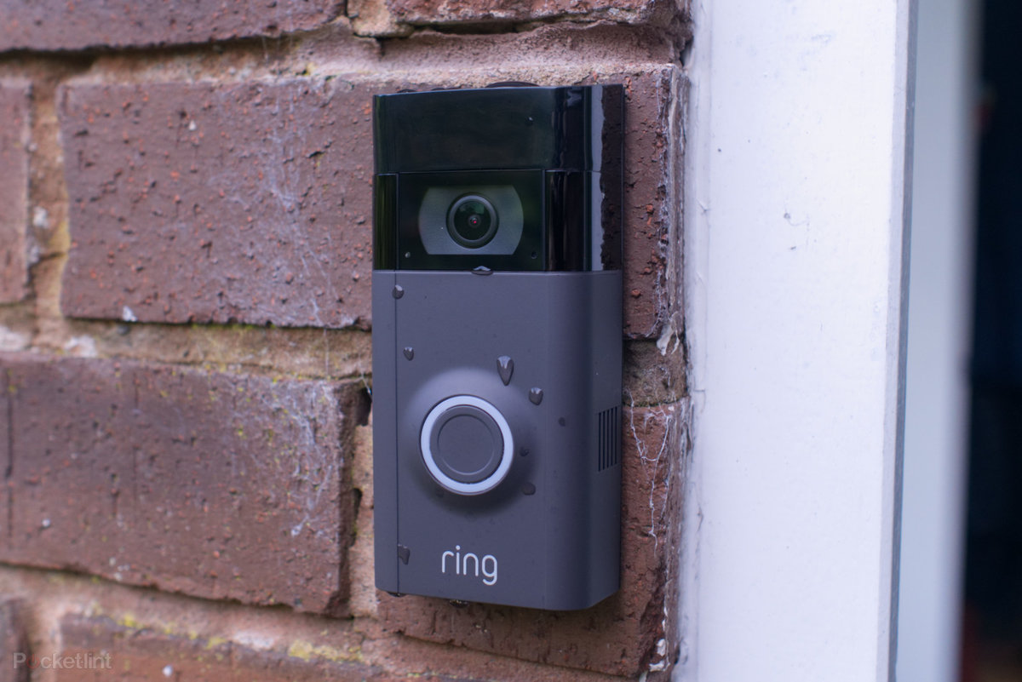
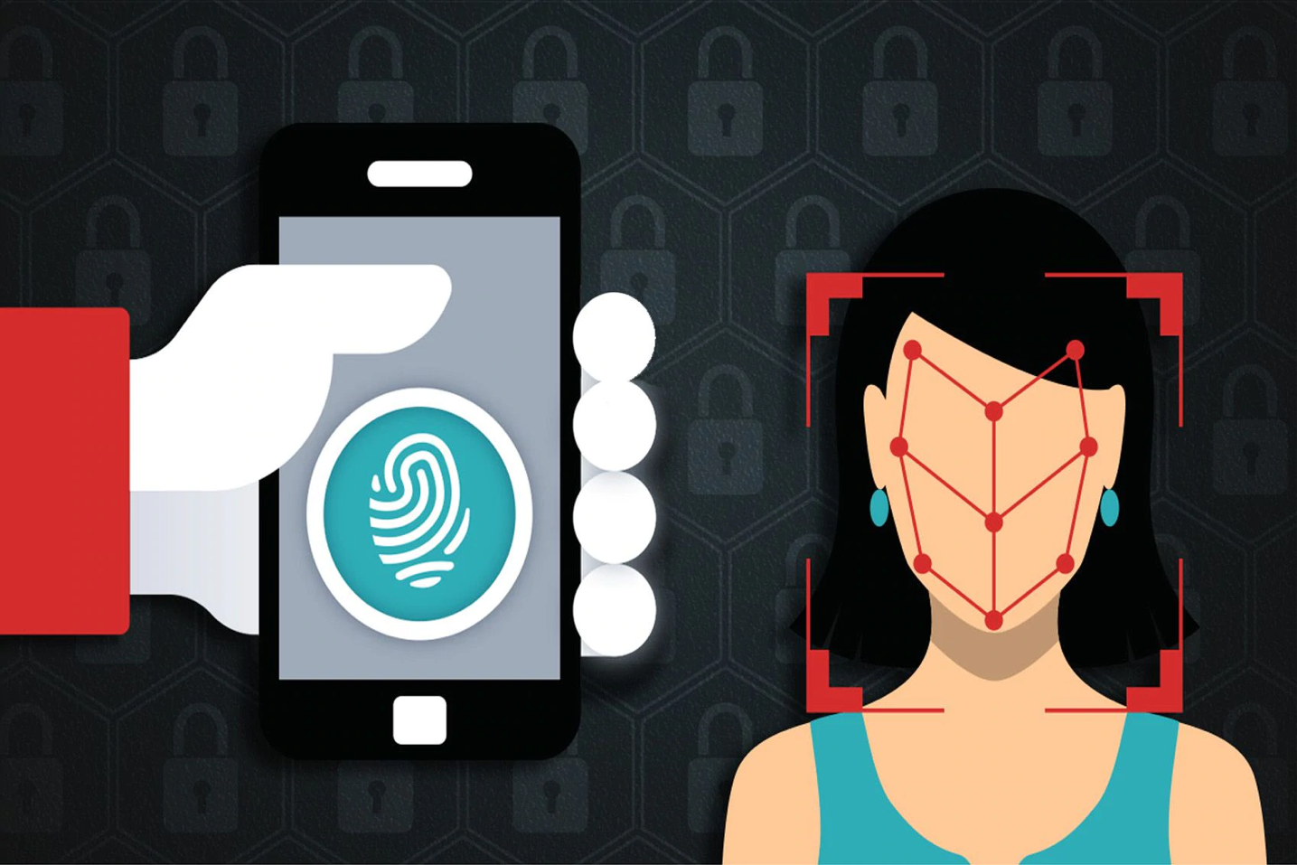
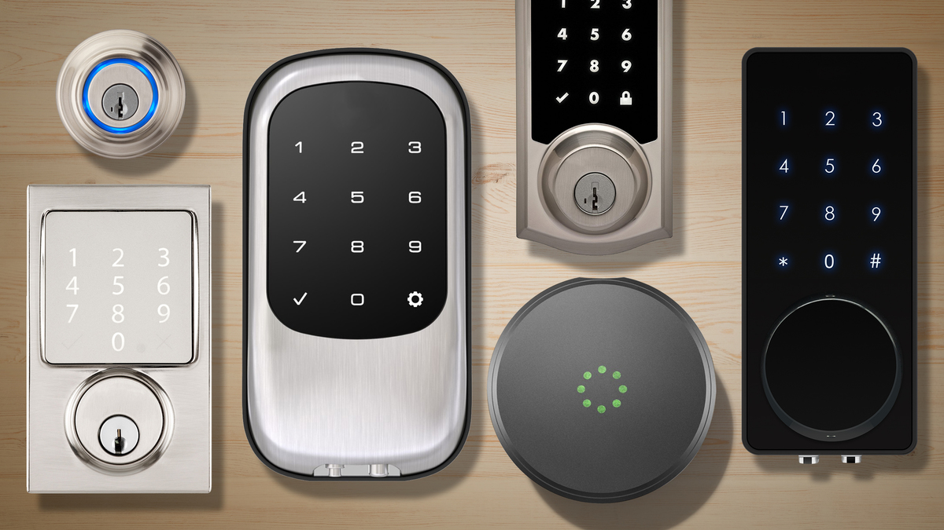
Technologia służąca do ochrony naszego mienia
Tech We Can | Tech for Safety and Security
Notes:
Na koniec naszego spotkania zobaczymy, jak technologia jest wykorzystywana do ochrony naszego mienia. Mienie oznacza po prostu rzeczy, które posiadamy, takie jak dom, telefon czy pieniądze.
Jedno z urządzeń, które pomaga nam w ochronie naszych domów, które prawdopodobnie większość z Was posiada to dzwonek do drzwi z wbudowaną kamerą. Za każdym razem, gdy gość lub dostawca dzwoni do drzwi, niezależnie czy jesteś w domu czy poza nim, możesz z łatwością zobaczyć, kto jest przed domem za pomocą podglądu z kamery w Twoim telefonie. To czyni użytkowników i ich domy bezpieczniejszymi, ponieważ każdy może sprawdzić, kto jest pod drzwiami przed ich otwarciem. Może także pomóc w przekazaniu kurierowi informacji, gdzie może zostawić paczkę.
Innymi urządzeniami, które pomagają nam chronić naszą własność są urządzenia, które rozpoznają odcisk palca i twarz właściciela. Zgadnięcie hasła jest dla hackerów o wiele łatwiejsze niż skopiowanie całej twarzy lub odcisku palca. Potrzeba jeszcze dużo pracy, aby udoskonalić te urządzenia, ponieważ nie są jeszcze 100% skuteczne, ale jest to dużo bardziej bezpieczny i pewny sposób uzyskiwania dostępu do konta bankowego lub telefonu.
Obrazek na dole prezentacji przedstawia kilka rodzajów nowoczesnych kłódek. Tego typu kłódki mają wiele przydatnych funkcji. Przykładowo wiele z nich można połączyć z aplikacją w telefonie, dzięki czemu możesz zabezpieczyć i otworzyć swój dom przez naciśnięcie przycisku, gdziekolwiek jesteś, więc nie będziesz się już nigdy musiał martwić i wracać, żeby sprawdzić, czy zamknąłeś drzwi poprawnie. Część z tych urządzeń może być także zaprogramowane na rozpoznawanie głosu, więc jeśli Twoi rodzice obawiają się, że zgubisz klucze, powinniście rozważyć używanie głosowych komend. Jest to kolejny obszar technologii, który może okazać się bardzo interesujący, gdy będziecie chcieli zobaczyć sposób ich wynalezienia i działania. Zatem, jak będziemy wchodzić do naszych domów w przyszłości?

Slide 15
Zawody techniczne związane z ochroną własności
Projektant Produktów
Marketer Cyfrowy
Jako Projektant i Projektantka Produktów możecie konstruować i tworzyć nowe urządzenia oraz udoskonalać narzędzia, które już istnieją. To mogą być gadżety przyszłości, które będziemy mogli wykorzystać do ochrony siebie i swojej własności.
Pracując w marketingu cyfrowym możesz specjalizować się w używaniu technologii do reklamowania produktów związanych z bezpieczeństwem. Jest to na przykład tworzenie reklam w mediach społecznościowych, tworzenie informacji reklamowych produktu na stronach internetowych oraz pisanie wiadomości, aby przekonać ludzi do zakupu.
#TechWeCan | Tech for Safety and Security
Notes:
Jeśli chcielibyście powiązać swoją przyszłą karierę z projektowaniem i wytwarzaniem urządzeń i gadżetów, które pomagają ludziom chronić ich własność, możecie zostać projektantami produktów i tworzyć nowe produkty oraz ulepszać te już istniejące. Możesz wziąć jedno z urządzeń omówionych dzisiaj i pomyśleć ‘Byłoby świetnie, gdyby to urządzenie robiło/miało jeszcze to’. Jeśli myślisz w ten sposób, możliwe że zostaniesz w przyszłości projektantem!
W momencie gdy nowy produkt został opracowany, zaprojektowany i stworzony, potrzebny jest także cały zespół ludzi odpowiedzialnych za marketing tego urządzenia lub gadżetu, aby ludzie chcieli to zakupić. Marketerzy cyfrowi specjalizują się w używaniu technologii do marketingu i reklamowania produktów. Uwzględnia to tworzenie ogłoszeń w mediach społecznościowych, tworzenie informacji do reklamowania produktu na stronach internetowych lub wysyłanie wiadomości, żeby przekonać ludzi do kupowania produktu.
Jeśli o tym pomyślicie, zdacie sobie sprawę, że potrzeba bardzo dużo różnych ludzi i zawodów zaangażowanych w cały proces od stworzenia urządzenia do jego sprzedania i używania przez użytkowników.
Dziękuję za wysłuchanie prezentacji. Mam nadzieję, że lekcja Wam się podobała i znaleźliście w niej coś interesującego na temat technologii. Mam również nadzieję, że zainteresowaliście się przedstawionymi dzisiaj zawodami.
Zastanawiam się, jak technologia dla bezpieczeństwa będzie wyglądała za 10 lat, gdy ukończycie już szkołę i wejdziecie w świat pracy zawodowej.

Slide 16
Czy chcielibyście w Waszej przyszłej pracy pracować z nowymi technologiami?
Notes:
Wróćmy do pytania, które zadałam/zadałem Wam na początku naszego spotkania: Czy chcielibyście w Waszej przyszłej pracy pracować z nowymi technologiami?

Slide 17
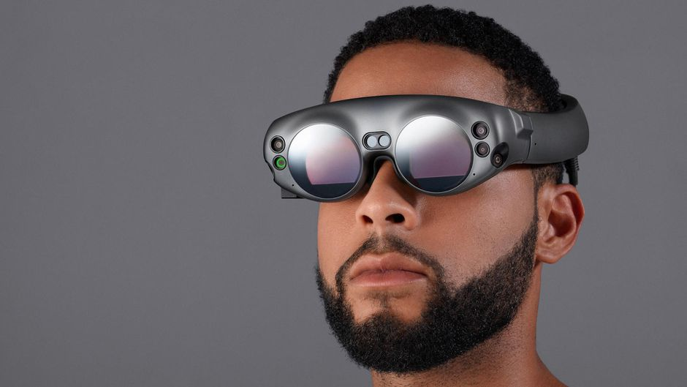
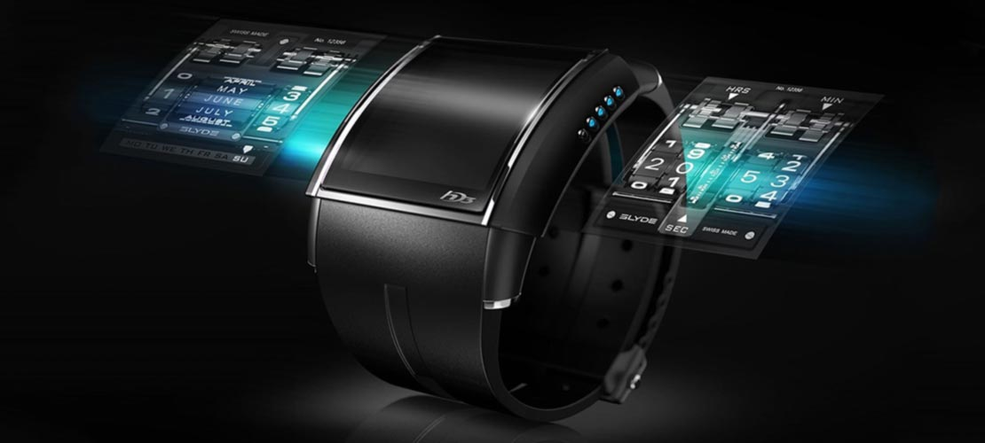
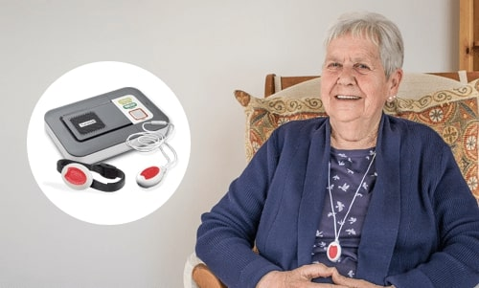
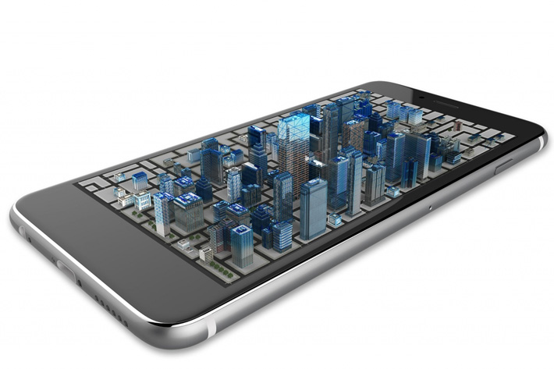
Twoje wyzwanie: zaprojektuj urządzenie do noszenia lub przenośne przeznaczone do poprawy bezpieczeństwa i stwórz diagram wyjaśniający, jak to urządzenie chroni użytkownika.
Poproś opiekunów lub nauczyciela o podzielenie się Twoją pracą w mediach społecznościowych z użyciem tagu #TechWeCan lub wyślij ją na adres: uk_techshecan@pwc.com
Tech We Can | Tech for Safety and Security
Notes:
Czas na wyzwanie dla Was dotyczące Tech for Safety and Security. Chcielibyśmy, żebyście zaprojektowali urządzenie, które będzie można zakładać lub nosić, w celu poprawy bezpieczeństwa użytkownika online, offline lub obu. Może to być nowa funkcja zegarka lub coś ukrytego w biżuterii lub ubraniu. Może to będzie nowa aplikacja na telefon lub coś przyszłościowego, co nie jest związane z istniejącymi obecnie urządzeniami. Mamy nadzieję, że zdjęcia z prezentacji będą dla Was inspiracją.
Stwórzcie szkic swojego projektu na papierze lub za pomocą programu komputerowego oraz opiszcie go, żeby wyjaśnić funkcje, jakie ma i jak pomaga w bezpieczeństwie.
Nie możemy się doczekać, aby zobaczyć, co zaprojektujecie! Nigdy nie wiadomo, może Wasz projekt zostanie wyprodukowany w przyszłości i będzie chronić ludzi na całym świecie?
Do zobaczenia wkrótce i miłego projektowania!

Slide 18
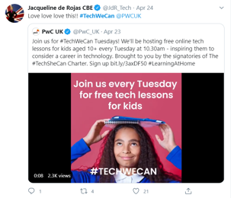
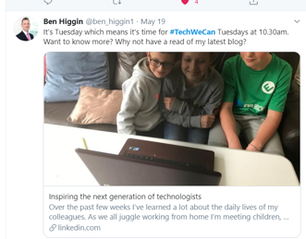
“Konspekty Tech We Can są częścią naszej misji by rozwijać społeczność w której żyjemy - bez naszego zaangażowania, wiele dzieci napotka ryzyko pozostania w tyle za szybko rozwijającą się technologią, która zmienia to jak żyjemy i pracujemy. […].”
Sheridan Ash, założyciel Tech She Can Charter
Aby dowiedzieć się więcej oTech She Can, odwiedź [ang]: https://www.pwc.co.uk/who-we-are/women-in-technology/tech-she-can-charter.html
Aby uzyskać dostęp do darmowych pomocy naukowych o których wspominaliśmy dzisiaj, odwiedź: https://techwecan.org/
Sprawdź hashtagi #TechSheCan i #TechWeCan aby być na bieżąco z naszą działalnością w mediach społecznościowych.

